Slide 1
Naïve Bayesian Classifier
2021202087 장현웅

Slide 2
확률 변수?
사건 : 확률 실험에서, 조건을 만족하는 결과들의 집합.
동전을 두번 던지는 실험에서… (연쇄)
앞면이 두번 나오는 사건 : {HH}
앞면이 한번 나오는 사건 : {HT, TH}
데이터가 발생하는 사건 : {HH, HT, TH, TT}
실험: 사건이 관측되어 결정되는 것
표본공간: 모든 가능한 결과들의 집합.
Notes:
사건: 일어나지 않은 결과들의 집합
실험: 사건이 관측되어 결정되는 것

Slide 3
확률 변수?
확률 변수 : 표본공간의 원소를 숫자에 대응시킨 것.
관측되지 않은 사건에 대한, 가능한 결과들을 숫자로 표현
동전을 두번 던지는 실험에서…
앞면이 두번 나오는 사건 : {HH} -> 2
앞면이 한번 나오는 사건 : {HT, TH} -> 1
앞면이 나오지 않는 사건 : {TT} -> 0
데이터가 발생하는 사건 : {HH, HT, TH, TT} -> {2,1,0}

Slide 4
머신 러닝
관측 가능한 입력 X에 대해서, 인간이 바로 판단할 수 없는 잠재적인 조건 Y 예측
X와 Y가 어떤 함수 관계(target function)을 만족한다고 생각
주어진 데이터 (train data)를 가장 잘 설명하는 함수(target function) f를 추정하는 과정
머신러닝 분류 문제는 관측값 입력 X로부터 감춰진 클래스 Y를 추론하는 작업

Slide 5
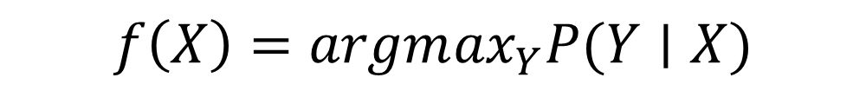
Introduction: 확률적 머신러닝
확률적 머신러닝에서는 정보의 불완전성을 확률로 나타냄.
조건: 관측 가능한 확률변수 X
오늘 측정한 온도…등을 쓸 수 있음
잠재 변수: 직접적으로 값을 추론하기 어려운 확률변수 Y
조건부 확률 P(Y|X)를 추정 =>미지의 요소를 확률의 형태 안에 감춤.
$$f\left(X\right)={argmax}_{Y}P(Y∣X)$$
Notes:
“확률적 모델은 모든 결정 요인을 명시적으로 모델링하지 않습니다. Y가 X에 의해 확률적으로 결정된다고 가정한다.
“현실은 너무 복잡해서 모든 영향을 주는 변수를 다 알 수도, 측정할 수도 없습니다. 확률적 머신러닝은 ‘완벽한 설명을 포기하고, 가능성 있는 설명을 선택하는 방법’입니다. 이것이 바로 우리가 확률이라는 도구를 사용하는 이유입니다.
대신, 관측 변수 X를 조건으로 했을 때의 조건부 확률 P(Y|X)를 추정하여, 미지의 요소들을 확률의 형태 안에 감춥니다.
위의 함수 f가 어떻게 되어있죠? 모든 클래스 Y에 대해 조건부확률을 구한 다음에, 확률이 가장 높은 것을 함숫값으로 만들어라.
이는 주어진 관측값 X가 벌어져을 떄, 가장 가능성 높은 클래스 Y를 추정하는 것이며, 머신러닝은 조건부확률을 얻어내는 과정이라고 볼 수 있습니다.

Slide 6
Introduction: 확률적 머신러닝
예시: 어떤 환자가 증상 X = 콧물을 보일 때…
Y = 감기 / 독감 / 코로나 (Class)에 대해
P(Y = 감기 | X = 콧물) = 70%,
P(Y = 독감 | X = 콧물) = 20%,
P(Y = 코로나 | X = 콧물) = 10%.
조건부 확률을 계산하게 됨.
정답이 무엇인가? 보다, 무엇이 가장 그럴듯한가? 를 찾음.
Notes:
“예를 들어, 당신이 감기에 걸린 것 같다고 느낄 때, 병원은 감기일 확률이 70%, 독감일 확률이 20%, 코로나일 확률이 10%라고 판단합니다. 확률 기반 머신러닝도 이와 비슷하게, X라는 증상을 보고, Y라는 진단의 확률을 계산하는 겁니다. ‘정답이 무엇인가’보다, ‘무엇이 가장 그럴듯한가’를 찾는 것이죠.”

Slide 7
베이즈 정리의 소개
구해야 할 대상 = P(Yk|X)
X값이 주어질 때 (관측) Yk사건일 확률을 각각 구해라.
눈 길이가 주어질 때, 토끼, 말, 고양이일 확률을 각각 구해라.
여러 방법 중
베이즈 정리를 일부 사용하는 방법이 있음
예시: Naïve Bayesian Classifier
Notes:
P( Y | X ) 는 어떻게 생겼을까?
데이터 (관측)와 모집단 분포가 무조건 똑같지는 않음
데이터에 대한 불확실성.

Slide 8
베이즈 정리
관측데이터 X로부터 각 클래스 Yk에 대한 사후 확률을 계산
P(Yk | x) : posterior(사후 확률)
P(x | Yk) : likelihood(가능도)
P(Yk): prior(사전 확률)
P(x) : evidence (클래스마다 공통값, 정규화 상수)
Posterior는 likelihood와 prior의 곱에 비례
Notes:
***여기는 데이터 수준의 베이지안. 이건 프리퀀티스트들도 사용
이건 공식입니다. 이건 모든 확률론에서 성립하는 정링요.
이 수식을 썼다고 해서 베이지안인건 아니에요
사전 확률: 우리가 데이터에 대해 가지고 있는 선험적인 믿음. Y에 대해
X| Y: 실험을 통해 얻어낼수 있느 가능도
Posterior: 새롭게 업데이트된 Y에 대한 믿음

Slide 9
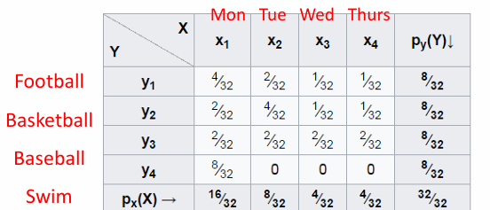
베이즈 정리의 값 구하는 법
Prior: 각 클래스의 사전 분포 비율을 데이터에서 얻음
Likelihood: 함수 개형 추정
=> posterior: 자동 구해짐
Notes:
여담으로 베이즈 정리에서 다양한 방법으로 가정하는 방법들이 존재한느데 생략을 했습니다.

Slide 10
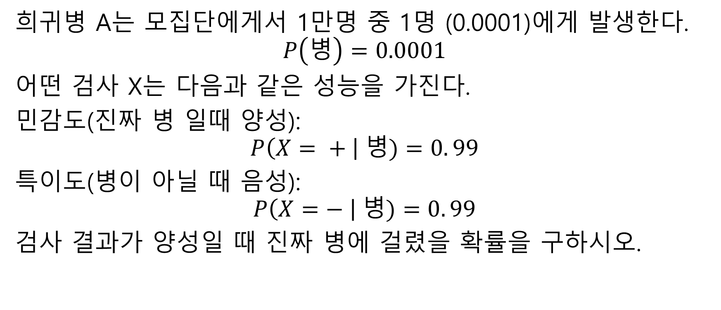
베이즈 정리 적용 문제 예시: 희귀병 진단문제
희귀병 A는 모집단에게서 1만명 중 1명 (0.0001)에게 발생한다.
$$P\left(병\right)=0.0001$$
어떤 검사 X는 다음과 같은 성능을 가진다.
민감도(진짜 병 일때 양성):
$$P\left(X= + \right| 병)=0. 99$$
특이도(병이 아닐 때 음성):
$$P\left(X=− \right| 병)=0. 99$$
검사 결과가 양성일 때 진짜 병에 걸렸을 확률을 구하시오.

Slide 11
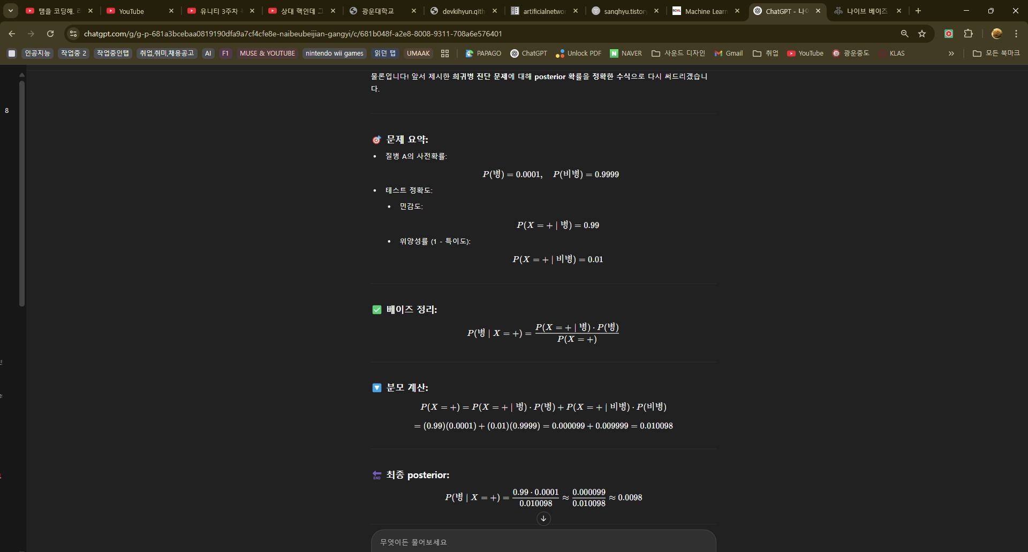
해답
양성일 때 병에 걸렸을 확률: 약 1퍼센트.

Slide 12
베이즈 정리의 의미
P(병): 사전에 병에 걸린 사람 비율
베이즈 정리 적용 전: 진짜 병일때 양성 99%, 병 아니면 음성 99%. 완전 정확한데? (오판)
적용 후: 뭐야. 양성 판정이 났을 때 진짜 병일 확률은 1%도 안돼잖아?

Slide 13
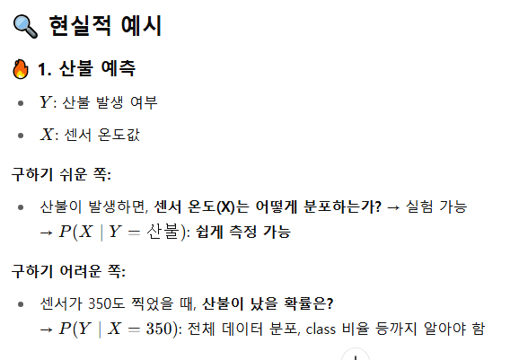
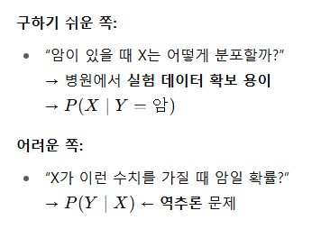
베이즈 정리의 의미
의의
사전확률의 분포를 반영하여 결정할 수 있음
P(Y|X)보다 P(X|Y)가 구하기 쉬움
가진 데이터의 수가 적어도 용이한 판단을 내릴 수 있음

Slide 14
지금까지: bayes
구해야 할 대상 = P(Yk|X)
X값이 주어질 때 (관측) Yk사건일 확률을 각각 구해라.
눈 길이가 주어질 때, 토끼, 말, 고양이일 확률을 각각 구해라.
=>
구해야 할 대상 = P(X | Yk)
사전에 Yk 클래스에 속하는 데이터가 관측 결과가 X일 확률은?
토끼일 때, 눈 길이가 3cm일 확률은?

Slide 15
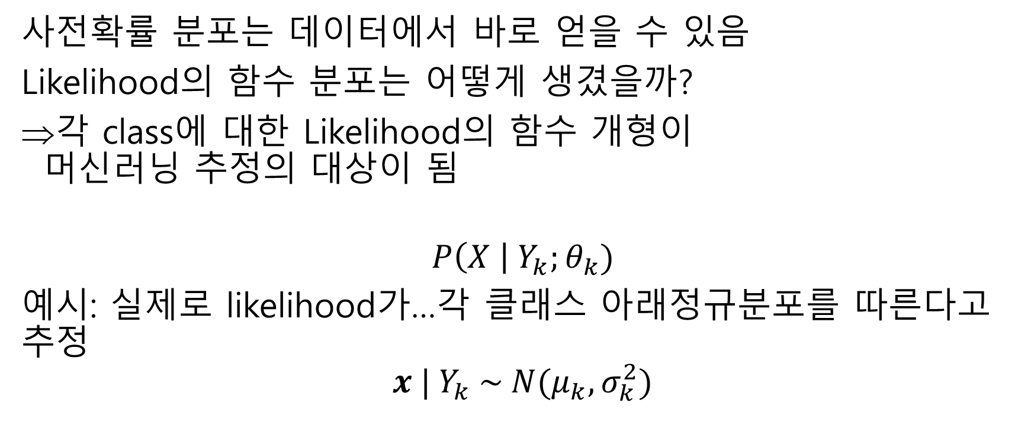
Likelihood의 파라미터 추정
사전확률 분포는 데이터에서 바로 얻을 수 있음
Likelihood의 함수 분포는 어떻게 생겼을까?
각 class에 대한 Likelihood의 함수 개형이 머신러닝 추정의 대상이 됨
$$P\left(X \right| Y_{k};θ_{k})$$
예시: 실제로 likelihood가…각 클래스 아래정규분포를 따른다고 추정
$$x | Y_{k} \sim N(μ_{k}, σ_{k}^{2})$$
Notes:
여기서 theta는 확률변수가 아닌, 최적화할 파라미터로 봄
(Frequentist 가정)

Slide 16
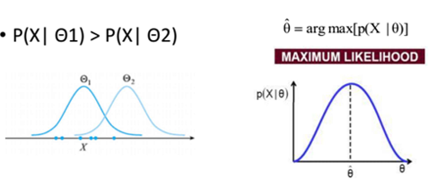
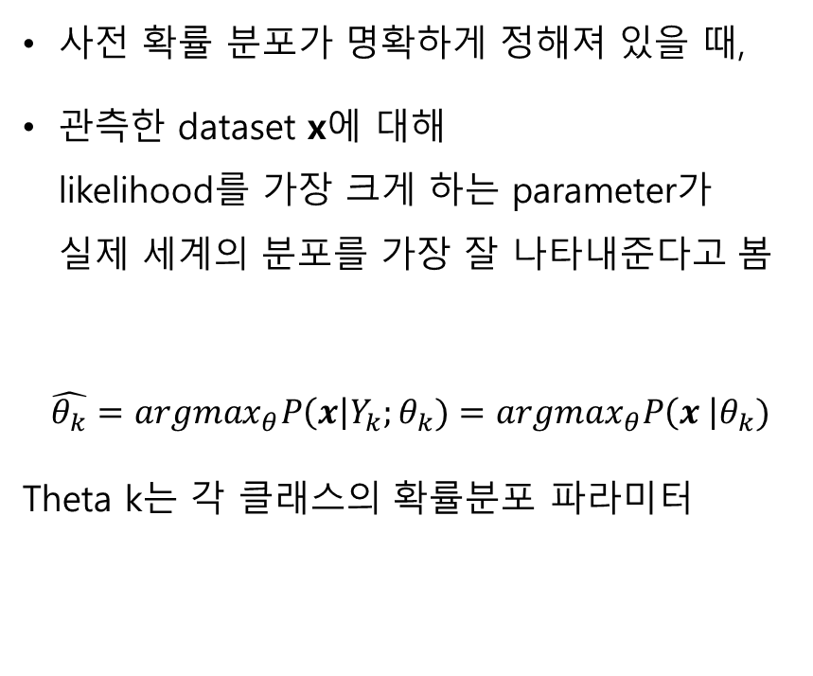
Maximum Likelihood Estimation
사전 확률 분포가 명확하게 정해져 있을 때,
관측한 dataset x에 대해 likelihood를 가장 크게 하는 parameter가 실제 세계의 분포를 가장 잘 나타내준다고 봄
$$\hat{θ_{k}}=argmax_{θ}P\left(x\right|Y_{k};θ_{k})=argmax_{θ}P\left(x \right|θ_{k})$$
Theta k는 각 클래스의 $확률분포$파라미터

Slide 17
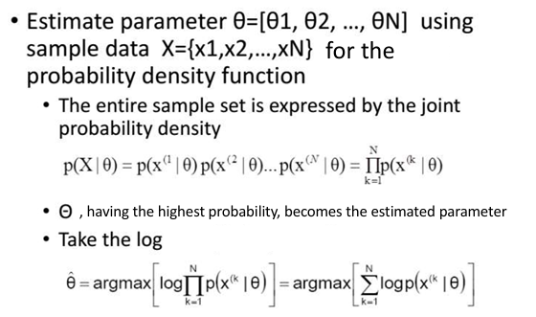
Maximum Likelihood Estimation
Dataset에 대해 likelihood를 가장 크게 한다?
데이터셋은 독립인 N개의 데이터 포인트에 대한 곱사건.
Chain rule에 의해, 각 데이터셋에 대한 곱의 확률로 변함
=>각 데이터포인트를
가우시안에 대입해서 값을 곱

Slide 18
Maximum Likelihood Estimation
확률의 최대 지점 ->
Parameter로 미분.
곱의 확률은 미분이 어려움.
=> 로그를 취하는 전략을 사용

Slide 19
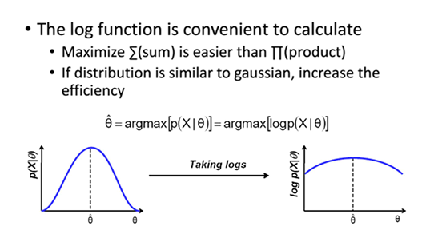
로그를 취하는 이유
가우시안과 같은 일부 함수:
미분해도 함수의 최대 지점이
변하지 않음.
따라서, 미분 최대지점이
원래 함수의 최대 지점이 됨

Slide 20
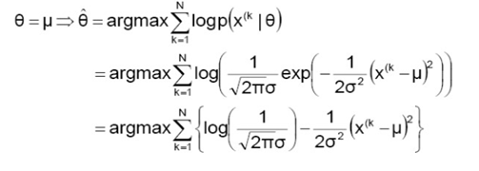
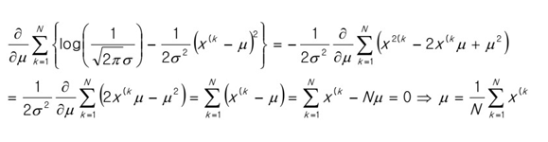
가우시안 Likelihood의 MLE 결과
가우시안 함수 식 대입
평균 mu로 미분

Slide 21
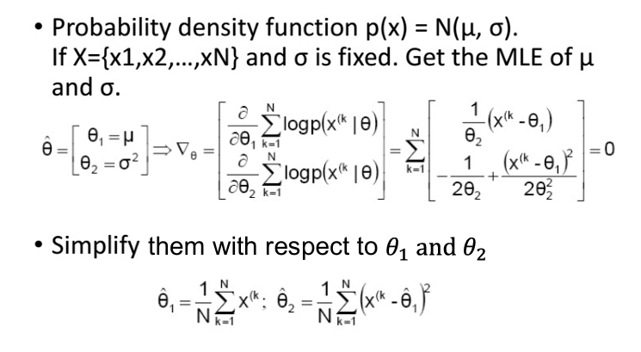
가우시안 Likelihood의 MLE 결과
결과:
각각의 datapoint에 대한 평균,
표준편차(제곱) 값이,
가우시안 Likelihood 함수에 대해
MLE의 결과가 됀다!

Slide 22
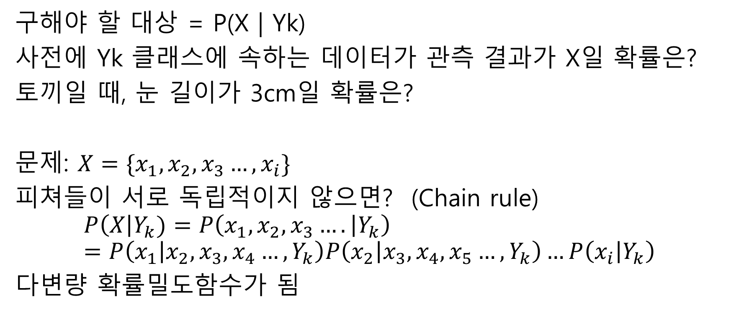
지금까지: Gaussian + MLE + Bayes
구해야 할 대상 = P(X | Yk)
사전에 Yk 클래스에 속하는 데이터가 관측 결과가 X일 확률은?
토끼일 때, 눈 길이가 3cm일 확률은?
문제: $X=\{x_{1},x_{2},x_{3}…,x_{i}\}$
피쳐들이 서로 독립적이지 않으면? (Chain rule)
$$P\left(X\right|Y_{k})=P\left(x_{1},x_{2},x_{3}…. | Y_{k}\right) \\ =P\left(x_{1} | x_{2},x_{3},x_{4}…,Y_{k}\right)P\left(x_{2} | x_{3},x_{4},x_{5}…,Y_{k}\right)…P\left(x_{i} | Y_{k}\right)$$
다변량 확률밀도함수가 됨

Slide 23
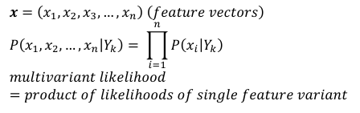
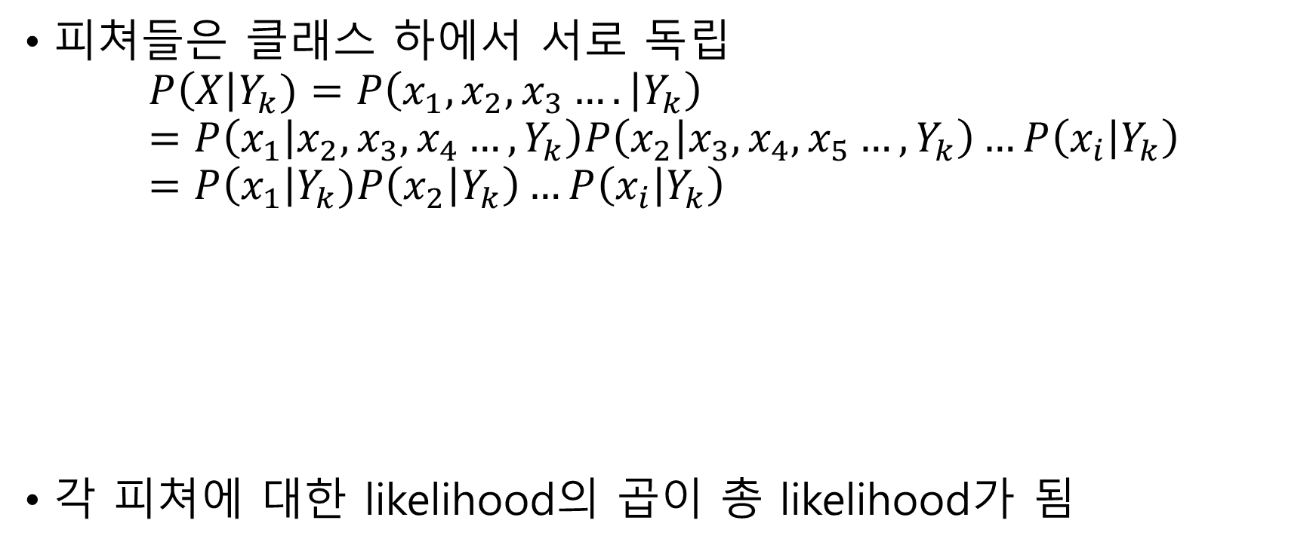
나이브 가정
피쳐들은 클래스 하에서 서로 독립
$$P\left(X\right|Y_{k})=P\left(x_{1},x_{2},x_{3}…. | Y_{k}\right) \\ =P\left(x_{1} | x_{2},x_{3},x_{4}…,Y_{k}\right)P\left(x_{2} | x_{3},x_{4},x_{5}…,Y_{k}\right)…P\left(x_{i} | Y_{k}\right) \\ =P\left(x_{1}\right|Y_{k})P\left(x_{2} | Y_{k}\right)…P\left(x_{i} | Y_{k}\right)$$
각 피쳐에 대한 likelihood의 곱이 총 likelihood가 됨

Slide 24
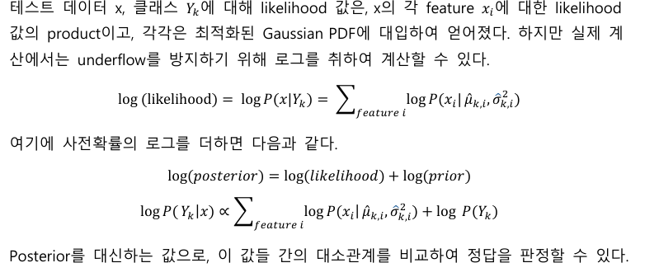
최종: Gaussian + MLE + Bayes정리 + Naïve 가정

